Slide 1
Anketa o šolski prehrani-učenci
2023/24

Slide 2
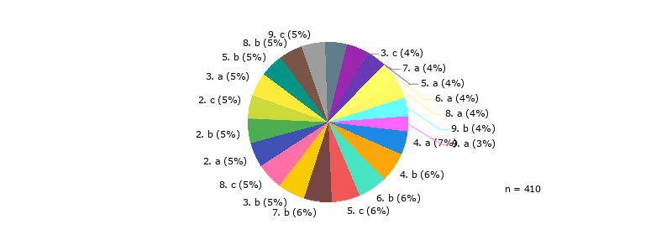
Kateri razred obiskuješ? (n = 410)
V šolskem letu 23/24 smo izvedli anketo z večino učencev v računalniški
učilnici. Tako smo dobili realno sliko, saj je anketo reševalo veliko učencev, 410 od 542 vpisanih.

Slide 3
Ali doma zajtrkuješ? (n = 410)
Še vedno ne zajtrkuje večina učencev, občasno 46%, nikoli 16% in vsak
dan le 38 odstotkov. S temi podatki bi spodbudili radi tudi starše, da jim zjutraj morda pripravijo zajtrk sami.

Slide 4
Koliko obrokov zaužiješ dnevno? (n = 410)
Ker so učenci dandanes veliko več časa v šoli kot njihovi vrstniki nekoč,
tudi zaužijejo veliko obrokov v šoli. Zato je toliko bolj pomembno, da jih tako
doma kot v šoli vsakodnevno navajamo na zdrave prehranjevalne navade, poleg obrokov v šoli seveda še najmanj dva doma, malica in večerja.

Slide 5
Na katere obroke si naročen v šoli? (n = 410)
Možnih je več odgovorov
Dopoldanska malica in kosilo sta organizirana za vse, zajtrki in popoldanska
malica pa le za oddelke podaljšanega bivanja. Zadnja leta se izdatno povečuje
število učencev , prijavljenih na šolsko kosilo. Tako v tekočem šolskem letu kosi v šoli
464 učencev od 542 vpisanih.

Slide 6
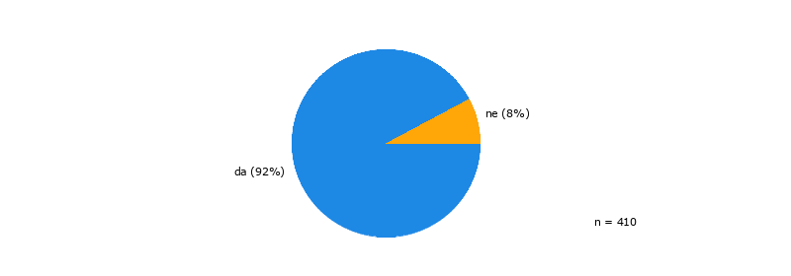
Ali si umiješ roke pred obroki? (n = 410)
Koronski časi so dvignili zavedanje o umivanju rok pred vsakim obrokom,
čeprav je vzgoja vsakodnevna zadeva, je opozarjanje še vedno potrebno.

Slide 7
Ali uporabljaš prtiček pri šolskih obrokih? (n = 410)
Prav tako kot umivanje rok je postal prtiček pri vsakem obroku samoumeven.

Slide 8
Ali meniš, da šolska prehrana ustreza načelom zdravega prehranjevanja? (n = 410)
41 % učencev se strinja, da šolska prehrana pogosto sledi načelom zdravega
prehranjevanja, kar 16% pa ne ve, če je temu tako. 27 % jih meni, da vedno sledi
smernicam zdravega prehranjevanja.

Slide 9
Ali za dopoldansko malico dobiš dovolj? (n = 410)
Skoraj 80% se strinja, da dobi za šolsko malico dovolj.
Sicer imajo učenci možnost priti v kuhinjo po dodatek k malici,
tako da v šoli nihče ne bi smel biti lačen.

Slide 10
Ali za šolsko kosilo dobiš dovolj? (n = 374)
Prav tako skoraj 80% učencev meni, da za šolsko kosilo dobi dovolj, tudi pri kosilu
lahko dobijo dodatek, razen kosovnega, kot je meso in pecivo npr., pa še to pogosto,…

Slide 11
Ali za dopoldansko malico vzameš vse jedi, ki so ti ponujene? (n = 410)
70% učencev vzame pri malici vse jedi občasno, 20% vedno vse.
Izkušnje kažejo, da ne vzamejo vedno sadja in zelenjave. Med malico radi
poklepetajo, imajo reaktivni odmor in že hitijo k naslednji učni uri.

Slide 12
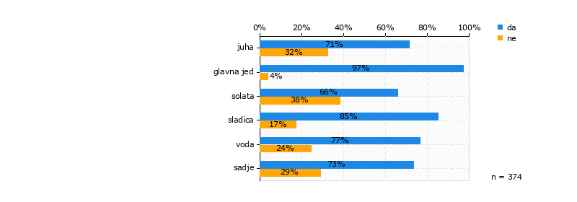
Ali za kosilo vzameš vse jedi, ki so ti ponujene? (n = 374)
Pri kosilu skoraj vsi vzamejo glavno jed, 97%, okoli 70 % juhe in solate.
Prav tako jih skoraj 90% vzame sladice, ki so običajno ponujene 1x
tedensko.

Slide 13
Kako pogosto ješ prigrizke (čips, sladkarije) med obroki? (n = 406)
Skoraj 60% učencev vzame občasno med obroki prigrizke, nosijo jih tudi s
seboj v šolo. Naša želja je, da v šoli zaužijejo samo v šoli ponujeno hrano, saj so
obroki sestavljeni tako, da z živili dobi učenec preko dneva vsa hranila, katera
potrebuje za svoj razvoj. Seveda ob postavki, da doma že zajtrkujejo.

Slide 14
Kako pogosto ješ sadje? (n = 406)
V šoli imajo radi sadje, če ga ni seveda treba lupiti kot je npr. pomaranča
ali kivi.

Slide 15
Kako pogosto ješ zelenjavo? (n = 406)
Podobni odstotki kot za sadje veljajo tudi za zelenjavo.

Slide 16
Kako pogosto ješ sladkarije? (n = 406)
Delež učencev, ki občasno uživajo sladkarije, je še vedno ogromen, saj se
ne zavedajo, da jih naš organizem ne potrebuje in le povzroča odvisnost
ter vpliva na razširjenost nenalezljivih kroničnih bolezni ,…

Slide 17
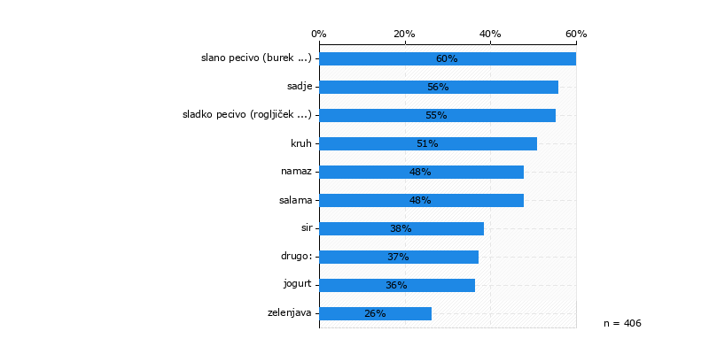
Kaj rad ješ pri šolski malici? (n = 406)
Možnih je več odgovorov
Še vedno je na šoli praznik, ko učencem občasno ponudimo burek ali
pico ali sladko pecivo-saj to bi jedli vsak dan, kar je razvidno tudi iz odgovorov.

Slide 18
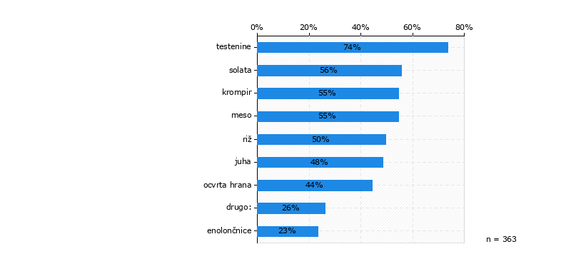
Kaj rad ješ pri šolskem kosilu? (n = 363)
Možnih je več odgovorov
Pri kosilu so vsi srečni, ko dobijo ogljikove hidrate, torej testenine,
palačinke, energijsko gosto hrano, kar ne vpliva najbolje na njihov razvoj, sploh na tiste, ki so v popoldanskem času brez fizičnih aktivnosti.

Slide 19
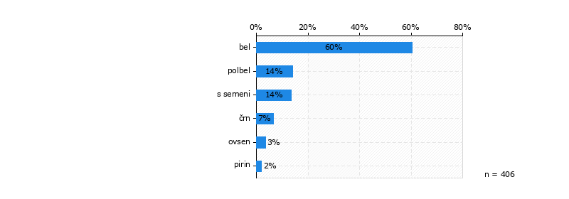
Katere vrste kruha najraje ješ? (n = 406)
Kar 60% učencev še vedno najraje je bel kruh, katerega v šoli sicer ne
naročamo že mnogo let. V šoli se zelo dobro odslikavajo domače
prehrambene navade.

Slide 20
Ali imaš dovolj časa, da poješ šolsko malico? (n = 406)
Časovni okvir za šolsko malico je določen glede na urnik,
71 % učencev zadošča.

Slide 21
Ali imaš dovolj časa, da poješ šolsko kosilo? (n = 368)
Za šolsko kosilo je čas še bolj prilagodljiv, saj imajo kosilo po
končanem pouku.

Slide 22
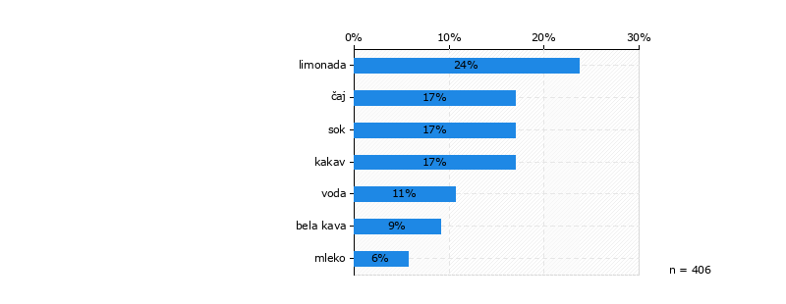
Katere napitke imaš najraje pri šolski malici? (n = 406)
Prioriteta so jim še vedno sladke pijače, mleko je na repu lestvice.
Pri kosilu imajo na razpolago vodo iz pitnika, pri malici manj sladke čaje , sokov že dolgo ne, razen redkih izjem, predvsem zaradi bolniških odsotnosti.

Slide 23
Ali ločuješ po obrokih? (n = 406)
Ločevanje jim gre dobro ob nadzoru učitelja, sicer pa ne.

Slide 24
Smo vodna šola. Ko je na jedilniku voda, si jo postrežeš? (n = 406)
Podatki veljajo bolj za prvo in drugo triado, od 6.-9.r
pride veliko čistih skodelic nazaj v kuhinjo. Tudi tu ima učitelj
pomembno vlogo pri ozaveščanju, saj je prisoten ob obrokih.

Slide 25
Si zadovoljen, da imate vsaj enkrat tedensko na voljo sveže sadje in zelenjavo (Shema šolskega sadja)? (n = 397)
Morda je bilo vprašanje nerodno zastavljeno, učenci dobijo vsak dan
sveže sadje in zelenjavo, od tega enkrat tedensko v okviru šolske sheme, kar
je sofinancirano s strani EU. Občasno pridejo ponj v kuhinjo izven odmorov, kjer ga tudi dobijo.

Slide 26
Si seznanjen s projektom tradicionalni slovenski zajtrk? (n = 397)
Težko je verjeti, da 12% učencev ni seznanjenih, saj imamo na šoli vsako
leto aktivnosti na omenjeno temo.

Slide 27
Povzetek-malica
Veljavnih odgovorov je bilo 367 od 410 učencev
Največ jih je odgovorilo, da je malica
-dobra, zdrava in raznolika (112)
-pohvala kuharjem (40)
-burek jedo najraje(41)

Slide 28
Povzetek-kosilo
Veljavnih odgovorov je bilo 342 od 410 učencev, kateri so reševali anketo.
Pohvale oz .opombe, katere so prevladovale:
-pohvale kuharjem za prijaznost (90)
-najraje jedo testenine (57)
-hrana je dobra, zdrava in jo je dovolj (85)

